Slide 1
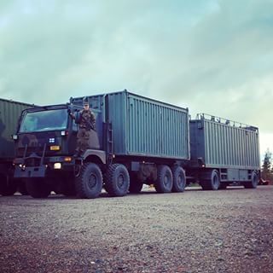
Rekkapena vastailee
Jukka Mäkinen. Saa ajaa kaikkia mitä suomentiellä saa ajaa. Kuormaautonkuljettajana 30v ilman kolareita vaikkakin auto on vanha kuin taivas ja sillä on ajettu 940 000km.
Autonkuljettajana koska voi ja työ on vapaata. Tesmaili myös raksahommia ja maanviljelyä mut ne ei kismitelly. Työ on myös helppoa ja rentoa. Ei tartte ees kouluttautua kuhan peruskoulusta pääse ja kouluttautuu ajoon esim. puolustusvoimissa.

Slide 2
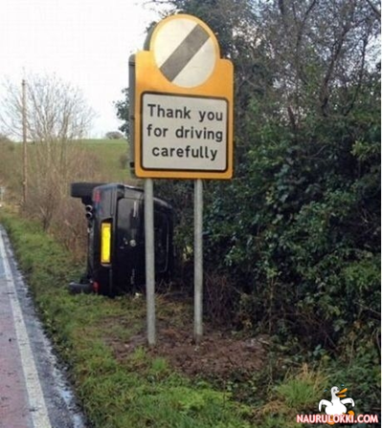
Rekkapena paljastelee…….. lisää
Hirvet ovat vaarallisimpia eläimiä joita voi työssä kohdata
Auto tulee korjata välittömästi rikkoutumistapauksen sattuessa.
Palkka on keskinkertaisen kohtuullinen kolmetuhatta euroa.
Tulevaisuus näyttää kiireisemmältä ja parempipalkkaiselta koska rekkakortti on kallistunut ja yhä vähemmän tämän ajaa.
Tie ei kuulu leikkiville lapsille koska tie ei ole leikkikenttä
näin käy jos leikkii tiellä-->

